Slide 1

Праздники
Великобритании и США

Slide 2
Цель работы:
На примере общих праздников показать сходство и различие в культурных традициях и обычаях двух стран
Задачи исследования:
-изучить роль праздников в культурной жизни страны;
- выявить сходства и различия праздников;
- исследовать особенности проведения общих праздников и фестивалей

Slide 3
Этапы работы:
1
1
Изучение теоретического материала
1
2
Экспериментальная часть
3
Анализ полученных результатов
4
Формулирование выводов

Slide 4
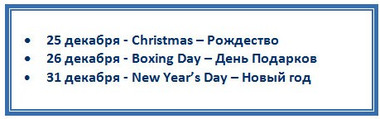
Праздники в Великобритании
В Великобритании официальные праздники принято называть bank holidays и эти дни являются выходными для всех работников любых учреждений без исключения. Некоторые из них отмечаются в один и тот же день каждый год

Slide 5
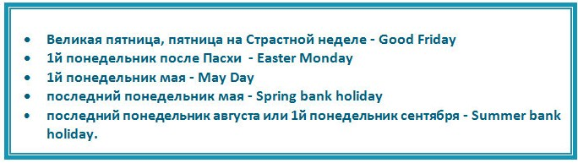
Остальные праздники каждый год приходятся на разные даты

Slide 6
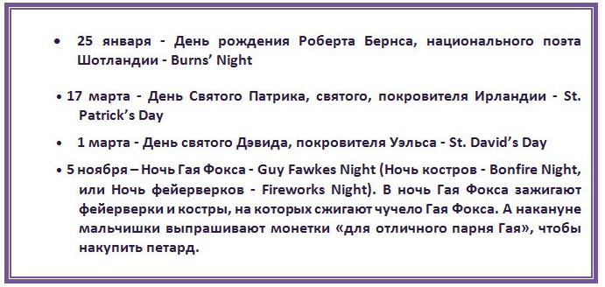
В Англии также отмечают:

Slide 7
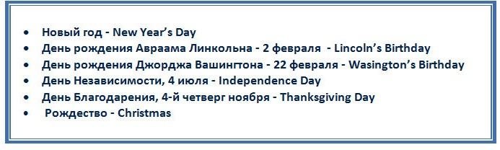
Праздники в США
В США официальные праздники принято называть national holidays

Slide 8
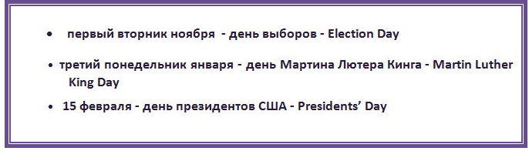
Особо значимые праздники в США

Slide 9
1. Новый год (New Year’s Day) – 31 декабря
2. Рождество (Christmas) – 25 декабря
3. День Святого Валентина (St. Valentine’s Day) – 14 февраля
4. День смеха (Aprils Fool’s Day) – 1 апреля
5. Хэллоуин (Halloween) -31 октября
6. Католическая пасха (Easter) – воскресенье после дня весеннего равноденствия

